Slide 1
BMM 0124 Microbiologia Básica
Química Ambiental
2020

Slide 2
Professores
Bacteriologia
Micologia
Virologia
Dr. Gabriel Padilla
(GP) Responsável
gpadilla@icb.usp.br
Dra. Luiziana F. da Silva
(LS)
Dr. Mario H. de Barros
(MHB)
Dr. Paolo Zanotto
(PZ)
Monitor
Dr. Leandro Garrido
Apoio Técnico

Slide 3
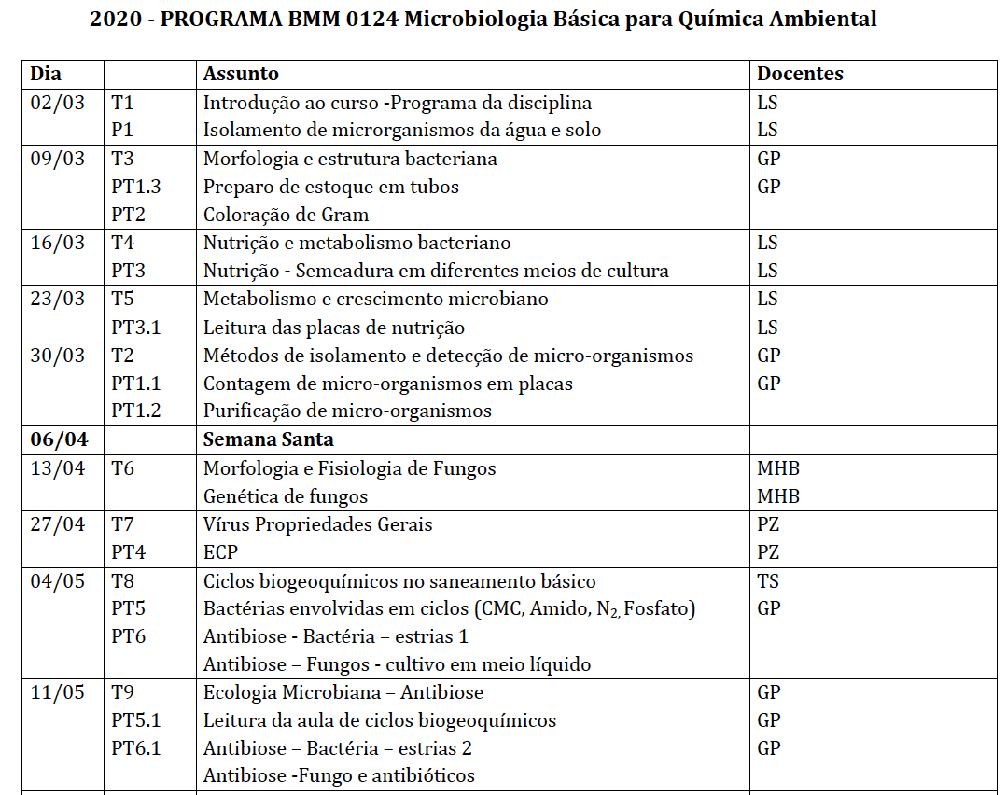

Slide 4
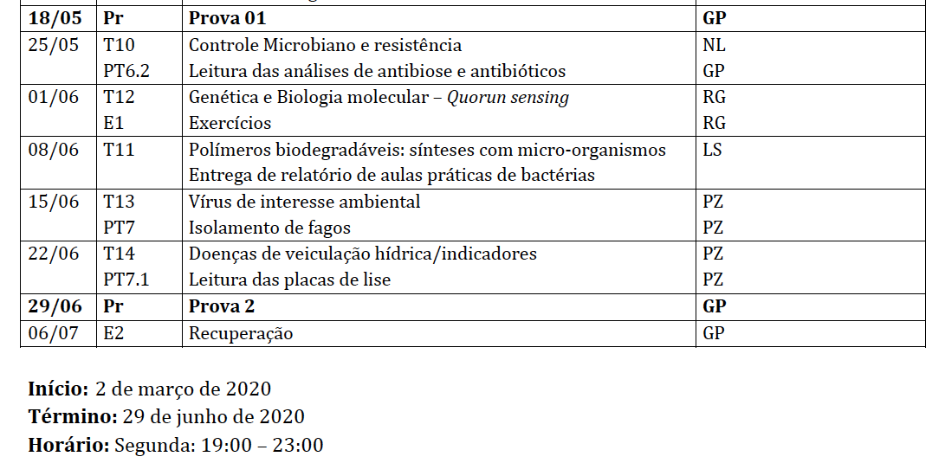

Slide 5
Métodos de Avaliação
Nota Final=Prova 01 (35%) + Prova 02 (35%) + Relatório das práticas de bactérias e fungos (15%) + Relatório de Virologia (10%) +Exercícios (5%)
Atenção
Não será aplicada prova para faltantes, salvo com apresentação de atestado médico emitido pelo HU.
Uso obrigatório de jaleco nas aulas práticas

Slide 6
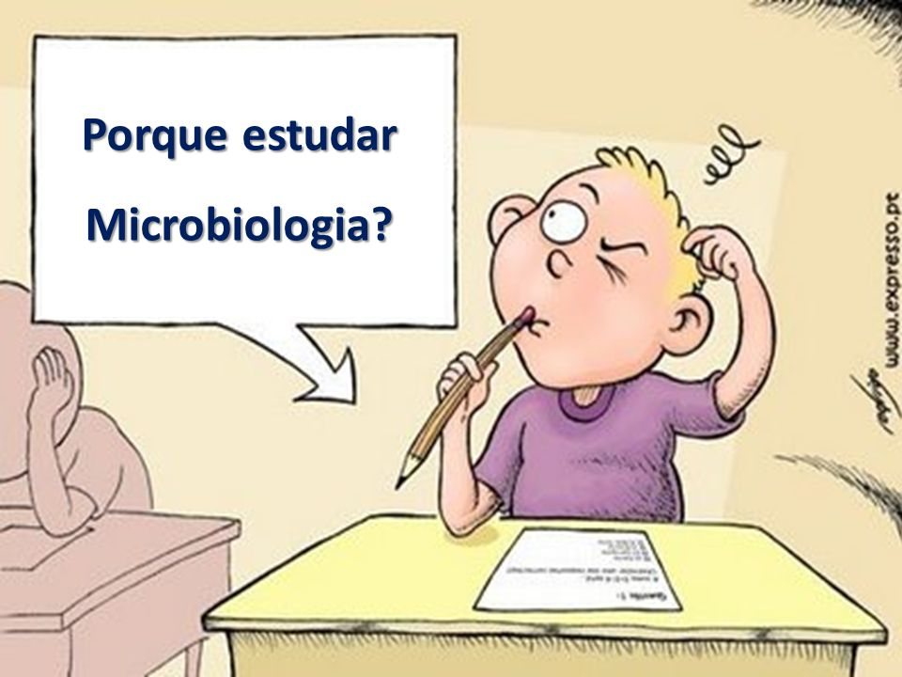
Porque estudar microbiologia?

Slide 7
Bactérias
Por que estudar bactérias?
Muitas bactérias são patogênicas, podendo causar doenças no homem, animais e plantas.
Outras colonizam diferentes ambientes causando problemas como biocorrosão e biodeterioração. Embora a biodeterioração/biodegradação sejam eventos importantes na natureza, podem resultar em danos econômicos importantes.
Diferentes moléculas foram desenvolvidas e apresentam sucesso no controle microbiano, mas genótipos resistentes são selecionados
Bactérias são importantes para a produção de moléculas de interesse industrial e ambiental
Potencial Biotecnológico - processos

Slide 8
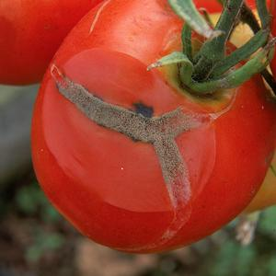
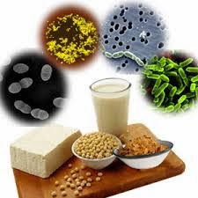
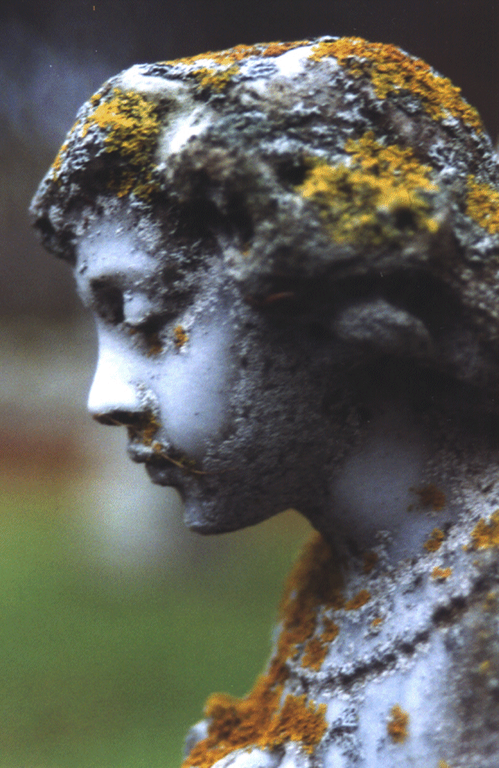
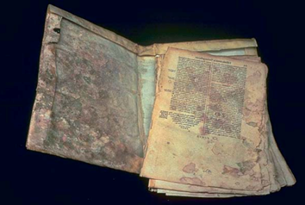
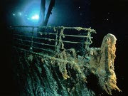
BMM0124
Microbiologia de Básica - Química Ambiental

Slide 9
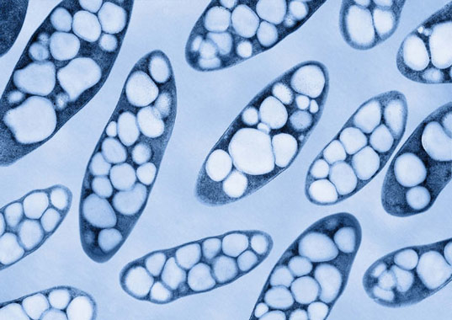
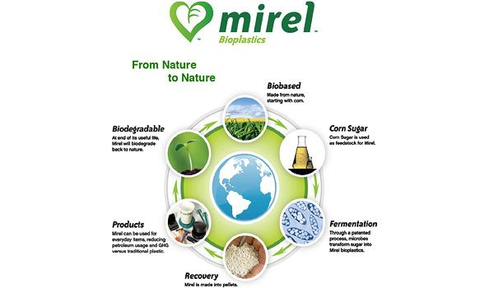
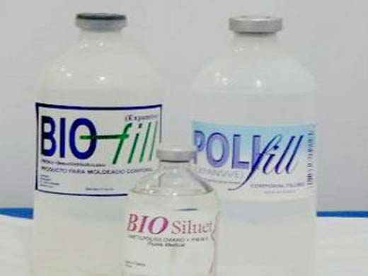
BMM0124
Microbiologia de Básica - Química Ambiental

Slide 10
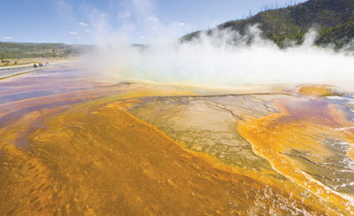
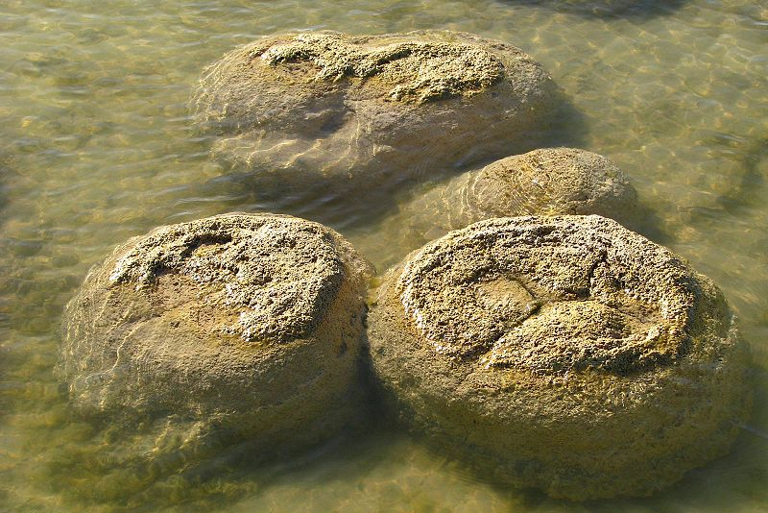
Origem dos Micro-organismos
Origem: em ambientes extremos da terra primitiva
Evolução: ≅3,5 bilhões de anos (BA)
Diversidade: ocupam todos os nichos disponíveis
Interagem com diferentes espécies
2.7 BA atrás: metano de origem biológica
3.4 BA atrás: evidências de sulfato reduzido
Consórcio anaeróbio: arqueias metanogênicas e metanotróficas, juntamente com bactérias sulfato redutoras
Estromatólito (3,5 bilhões de anos)

Slide 11
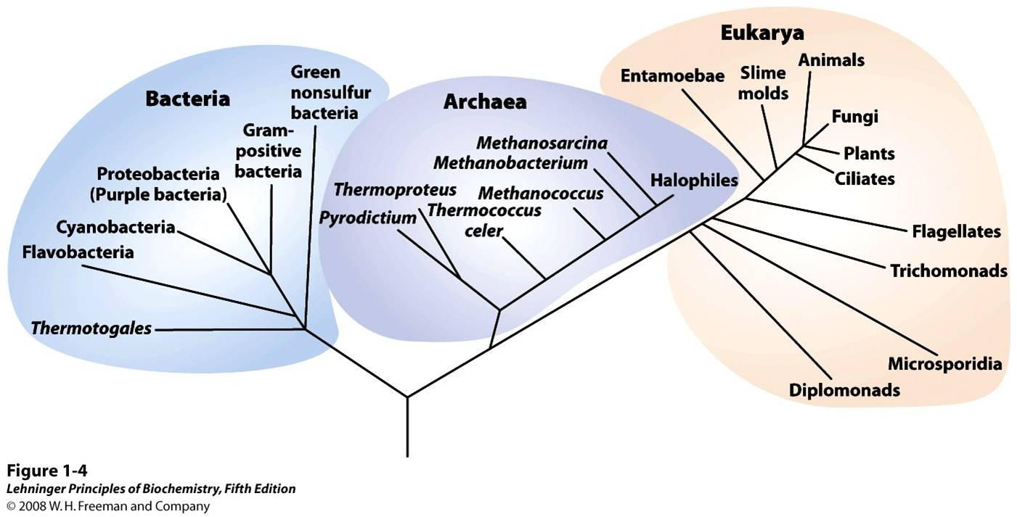
Os três domínios da vida
Procariotos
Eucariotos
Procariotos: diferem dos eucariotos por não apresentarem funções metabólicas compartimentalizadas (sistemas de membranas)

Slide 12
Bactérias
✓ São organismos unicelulares procarióticos e que podem viver na forma isolada ou compondo comunidades nos diferentes ambientes.
✓ Grande diversidade no domínio Bactéria: grande diversidade genética e morfológica
✓ Características genéticas de bactérias:
→ Tamanho do genoma: entre 0,5 e 10,0 Mb.
→ Cromossomos: normalmente 1, mas ocorrem exceções (Burkholderia complexo cepacia pode apresentar 3 cromossomos), presença de plasmídios
→ Tamanho médio de genes: 1 kb, íntrons são raros (quase sempre ausente)
Recombinação em bactérias: conjugação, transformação e transdução
Apresentam parede celular

Slide 13
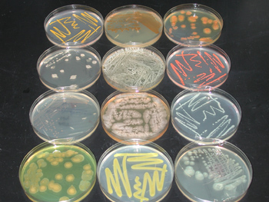
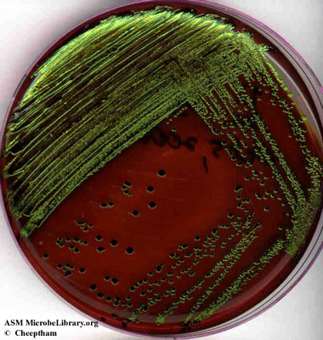
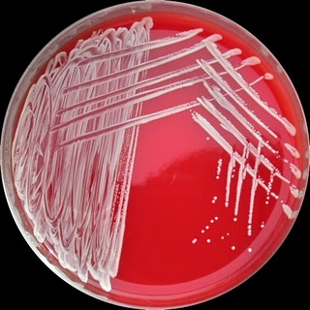
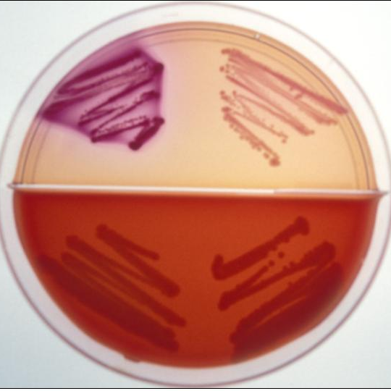
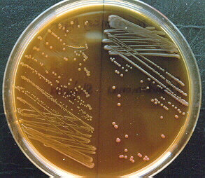
Coloração de colônias bacterianas
Variação determinada por fatores ambientais e genéticos

Slide 14
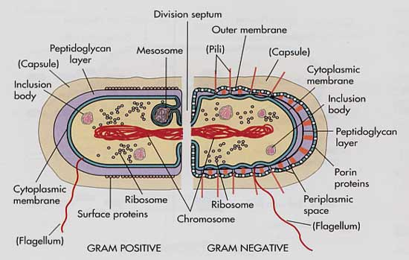
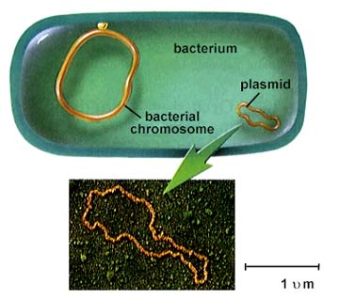
Célula bacteriana
Citoplasma
Membrana citoplasmática
Parede celular
Lipopolissacarideos (LPS)
Glicocálice (cápsula)

Slide 15
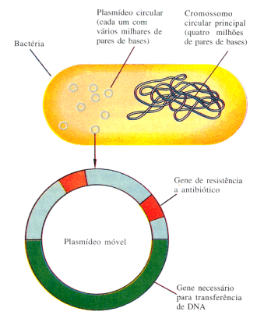
Célula bacteriana
Cromossomo circular
- Informações essenciais
Plasmídio
DNA circular
não carregam informações essenciais
número variável
resistência a antibióticos, fixação de N₂, etc
Degradação de compostos persistentes
engenharia genética

Slide 16
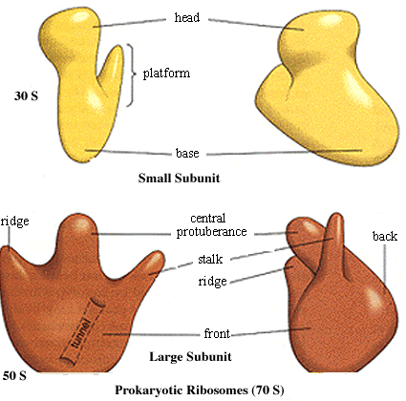
Célula bacteriana
Ribossomos
-70S
Grânulos
reserva
PHAs (poli-hidroxialcanoatos)
Vacúolos Gasosos
flutuação
membrana protéica

Slide 17
Distinções estruturais
Parede celular
Bactéria: peptidioglicanos (mureína)
Mycoplasma spp. não tem parede
Archaea: pseudopeptidioglicanos ou somente proteínas
Eucariotos: Fungos: quitina
Oomicetos: polissacarídeos
Animais: ausente
Plantas: polissacarídeos
Membrana plasmática
Bactérias e eucariotos: cadeias de ácidos graxos ligados a moléculas de glicerol por ligações de éster.
Archaea: ramos de cadeias de hidrocarbonetos ligados a moléculas de glicerol por ligações de éter. Ácidos graxos não são encontrados.

Slide 18
Membrana celular
1 - Cadeia de isoprenos
2 – Ligação Éter
Arquéias
3 – L-Glicerol
3, 4 – Glicerol-1-fosfato
5 – Ácidos graxos
6 – Ligação Éster
Bactérias e Eucariotos
3 – D-Glicerol
3, 4 – Glicerol-3-fosfato
Bactérias e Eucariotos:
Bi-camada lipídica
Arquéias: monocamada

Slide 19
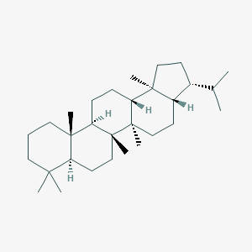
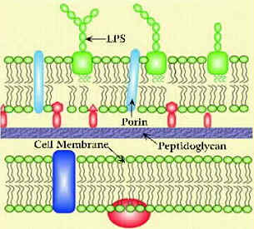
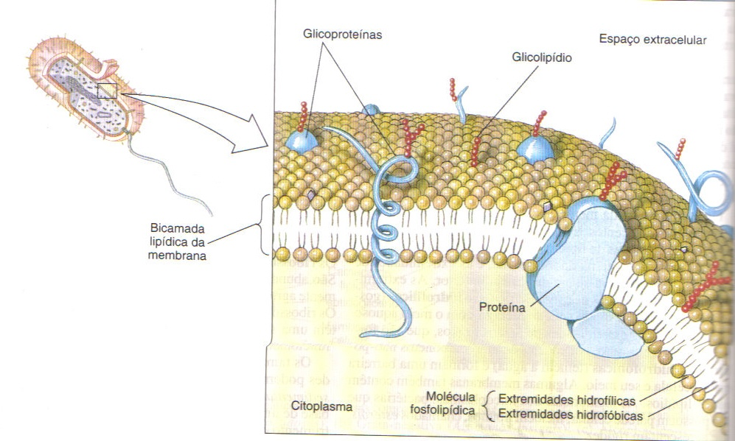
Membrana Plasmática – Bactérias
8 nm de espessura
bicamada fosfolipídica (≅ 60% proteínas)
interações hidrofóbicas de ácidos graxos, pontes de H, e Mg²⁺ e Ca²⁺ : integridade
não contém esteróis – pode conter hopanóides
(pentacíclicos)
duplicação do DNA

Slide 20
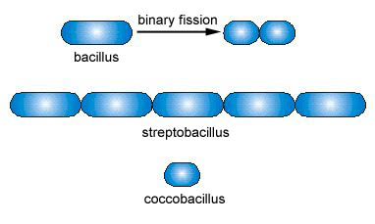
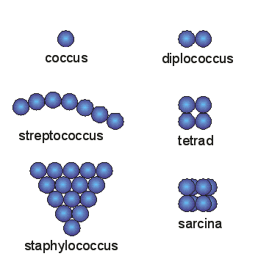
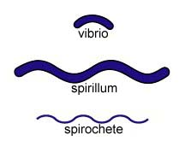
Morfologia da célula bacteriana
Arranjos de bacilos
Arranjos de cocos
Formas espiraladas
Morfologia da célula está associada à parede

Slide 21
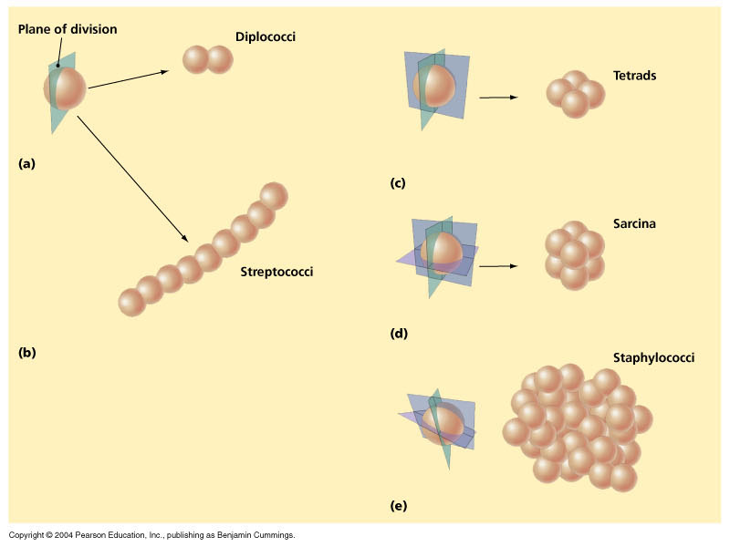
Formação dos diferentes arranjos celulares - cocos
Relação com o plano de divisão celular

Slide 22
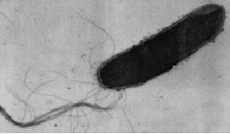
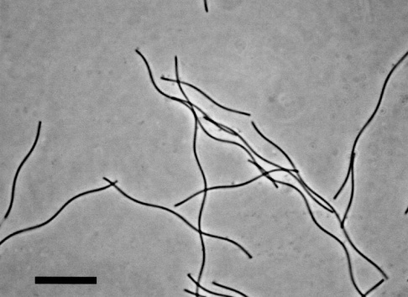
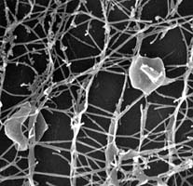
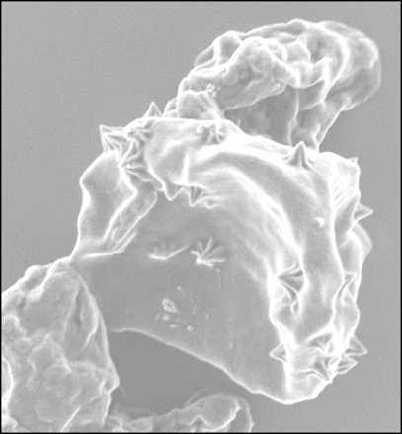
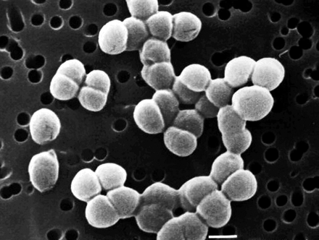
Curiosidade – Tipos celulares de Arquéias
Bastonetes
Espirilo
Cocos
Células na forma de discos conectados por túbulos (cânulas)
Irregulares
Halobacterium sp.
Methanospirillum sp.
Pyrodictium abyssi
Sulfolobus sp.
Halococcus thailandensis

Slide 23
Endósporos
Estrutura produzida por bactérias como o objetivo de sobreviver em condições adversas.
Gêneros mais importantes: Bacillus e Clostridium.
A esporulação inicia quando a célula vegetativa utiliza todos os nutrientes disponíveis ou o meio apresenta-se adverso.
Os esporos conferem resistência à bactéria, a qual pode voltar a se desenvolver quando as condições ambientais são novamente favoráveis.

Slide 24
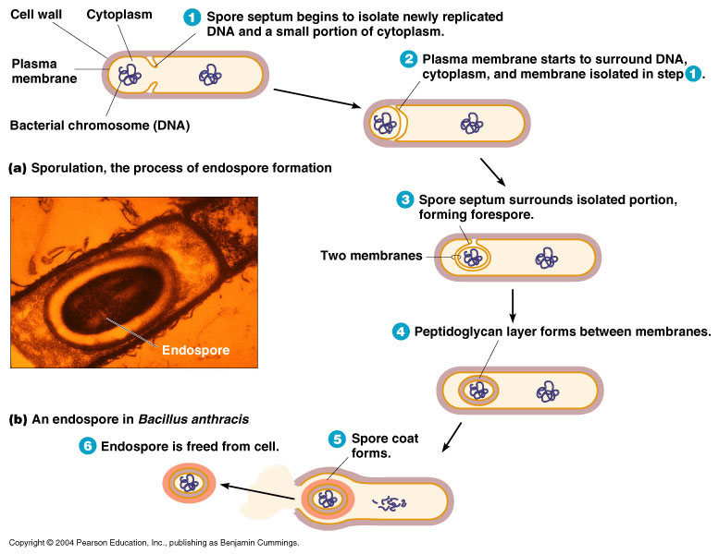
Formação do endósporo

Slide 25
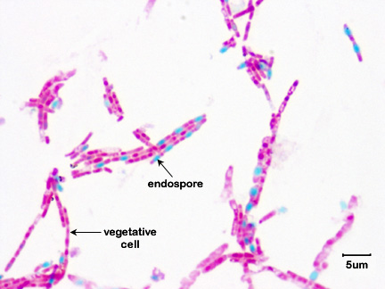
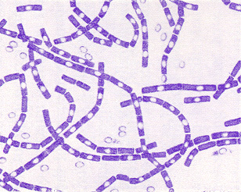
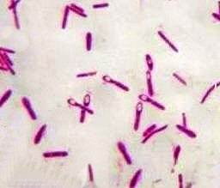
Endósporos
Gram positivas
Resistência à condições ambientais adversas
Bacillus megaterium
Bacillus anthracis
Clostridium botulinum

Slide 26
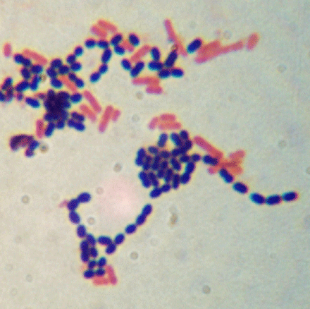
Coloração de Gram de cultura mista
Streptococcus (Gram positiva) e Escherichia coli (Gram negativa)

Slide 27
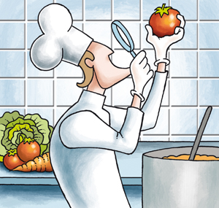
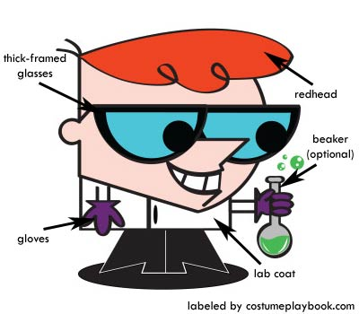
Hora da aula prática

